Slide 1
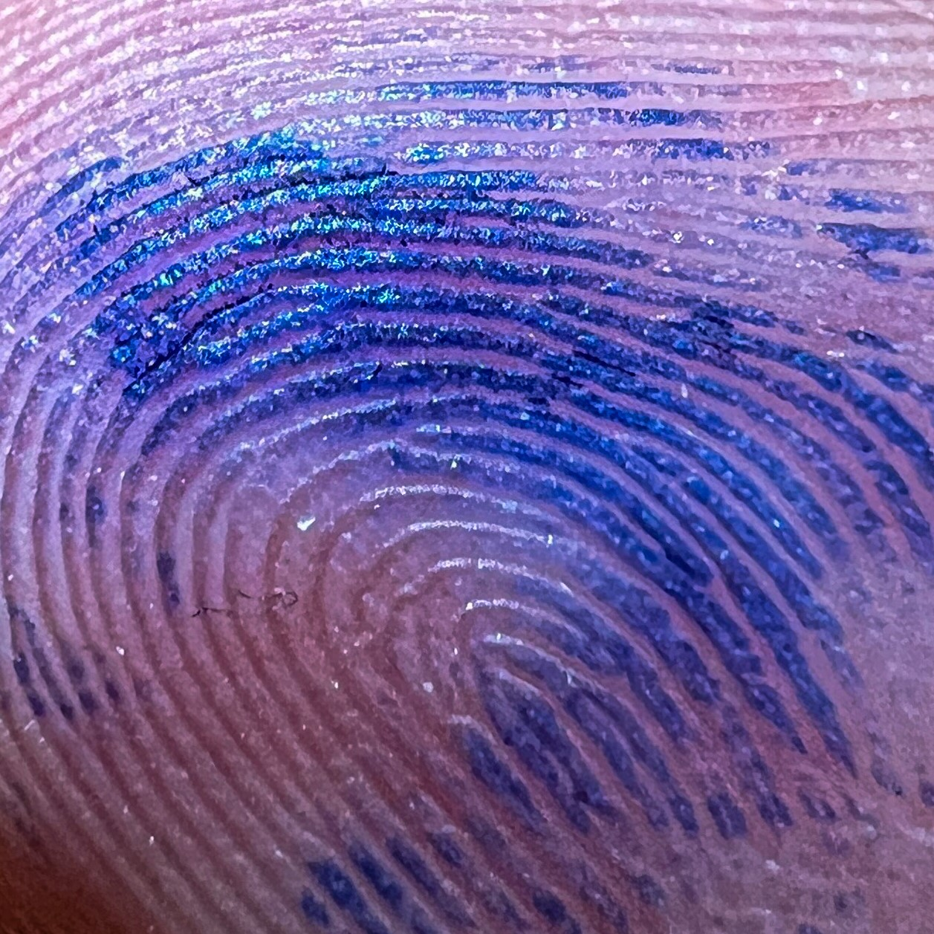
Aufgabengestaltung
Abschreiben und handschrift

Slide 2
Aufgabengestaltung – abschreiben und handschrift
Funktionierende Strategien und hilfreiche Umstände in meiner Schulzeit:
Abschreiben vom Heft des Pultnachbarkindes.
Was noch geholfen hätte:
Abschreiben von Kopie statt Wandtafel als Option für alle.
Benutzen von Tastatur- statt Handschrift, insbesondere wenn es in der Aufgabe nicht um Schönschrift, sondern um Rechtschreiben und/oder Textschreiben geht.

